Slide 1
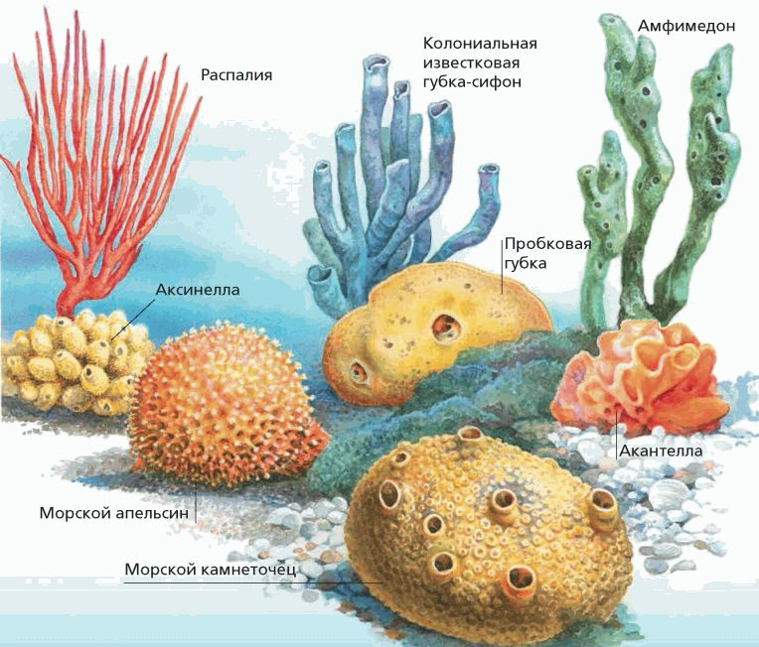

Slide 2
ТИП ГУБКИ
Губки – наиболее примитивные многоклеточные беспозвоночные животные. Зоологи предполагают, что они произошли от колониальных жгутиковых. Современная фауна включает более 5 тыс. видов. Губки – главным образом морские животные, прикреплённые ко дну и подводным предметам. Часто образуют колонии. Органы и ткани у них отсутствуют. Почти все представители этого типа имеют минеральный или органический скелет.
Форма тела губок напоминает бокал или мешок. Всё тело губки пронизано порами. Сквозь них в губку проникает вода с растворённым кислородом и плавающими мелкими организмами, которые губка использует как пищу. Вода выходит из губки через выводное отверстие – устье, расположенное на свободном конце тела.

Slide 3
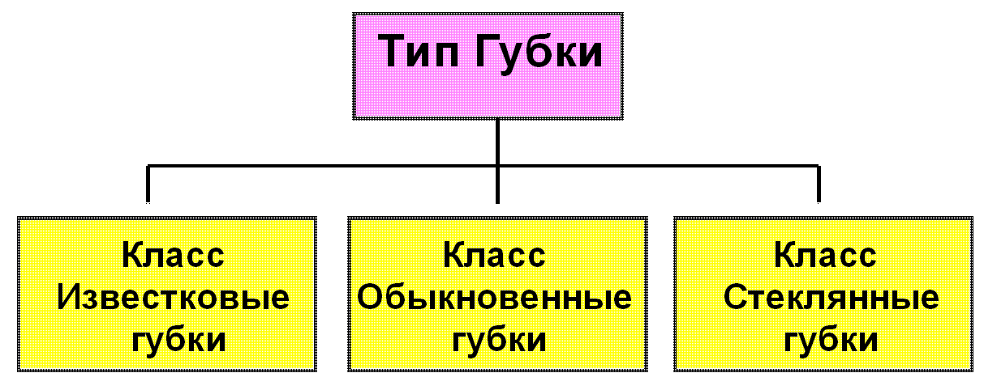
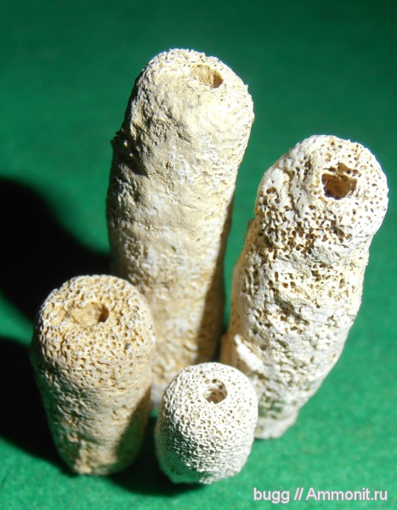
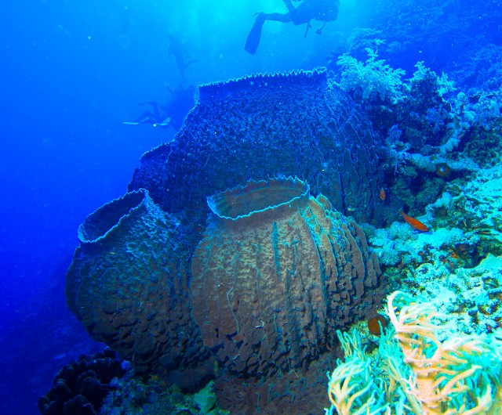
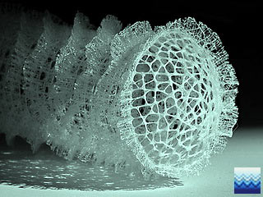

Slide 4
Класс Известковые губки (Calcispongia)
Имеют известковый скелет, обитают только в морях, обычно на мелководьях. Губки небольших размеров.
Класс Стеклянные губки (Hyalospongia)
Относительно крупные, глубоководные морские губки, обычно одиночные. Имеют кремниевый скелет из игл разнообразной формы, которые, спаиваясь, образуют решетку.
Класс Обыкновенные губки (Demospongia)
Скелет кремниевый или органический, чаще образован сочетанием того и другого. Сюда относятся туалетные губки и пресноводные губки — бадяги. Имеют крупные размеры, обитают на разных глубинах.

Slide 5
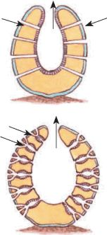

Slide 6
Наружный слой – эктодерма – состоит из плоских поверхностных клеток. Внутренний слой – энтодерма – построен из жгутиковых клеток, подобных клеткам колониальных жгутиковых. Эти клетки захватывают пищу, которая затем переваривается у них внутри. Кроме того, специальные подвижные амёбовидные клетки внутреннего слоя также захватывают пищу и переваривают её. Пищеварение у губок внутриклеточное, пищеварительной системы ещё нет. Между наружным и внутренним слоями клеток находится студенистое вещество – мезоглея. В ней разбросаны разные по функциям клетки: амёбовидные, которые служат для пищеварения, зрелые и незрелые гаметы, скелетобласты, т. е. клетки, образующие скелет. Последний у представителей различных видов построен из органического вещества либо из одно-, трёх– или четырёхосных известковых и кремнёвых иголочек, расположенных в мезоглее.

Slide 7
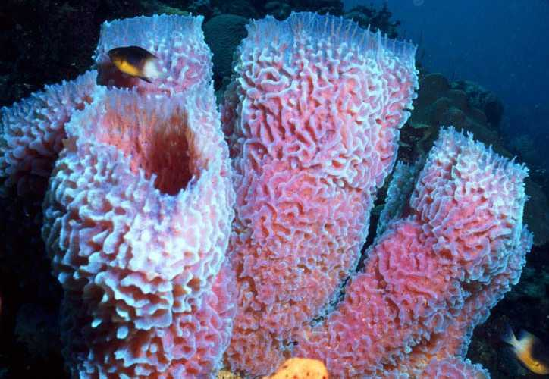
Размножаются губки бесполым (почкование) и половым путём. У них хорошо выражена способность к регенерации – они без труда восстанавливают целостность организма после значительных повреждений.

Slide 8
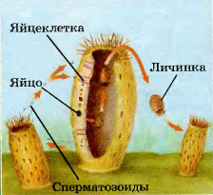
Большая часть губок (в том числе все известковые губки) гермафродиты, часть видов раздельнополы. Половые клетки их происходят из амебоидных клеток (археоцитов), ползающих в мезоглее. Они залегают в мезоглее под энтодермой жгутиковых камер. Живчики выходят в полость канальной системы, выводятся через оскулум, проникают в другие особи губок, имеющие зрелые яйца, и оплодотворяют последние. Начальные стадии развития яйца протекают внутри материнского организма.

Slide 9
В природе губки играют существенную роль как биофильтраторы. Давно замечено, что в водоёмах со значительным органическим загрязнением развиваются многочисленные колонии губок, участвующих в биологической очистке воды.
Практическое значение губок невелико. Ряд морских губок, получивших название туалетных, с древнейших времён добывают со дна моря и после высушивания применяют для мытья. В наших пресных водах встречается губка бодяга, образующая наросты на подводных предметах. Её используют в народной медицине как наружное противоревматическое средство и для отбеливания и очищения кожи. Такое действие губок основано на раздражающем действии продуктов жизнедеятельности и механическом воздействии на ткани скелетных образований губок.

Slide 10
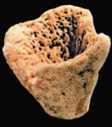
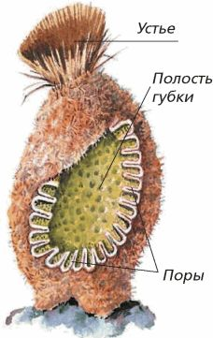
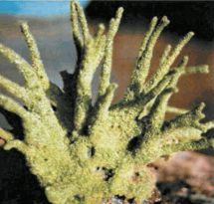

Slide 11
Вопросы и задания
1. К какому типу относят наиболее примитивные многоклеточные организмы?
2. От каких организмов и когда произошли губки?
3. Где обитают губки? Как вы считаете, почему губки не вышли на сушу вместе с риниофитами?
4. Расскажите о внешнем виде и внутреннем строении губок.
5. Какой скелет имеют губки? Что такое мезоглея? Перечислите химические вещества, образующие скелет губок.
6. Как осуществляется питание и пищеварение у губок?
7. Какова роль губок в природе? Как человек использует губки?
8. Почему возможности одноклеточных в освоении новых сред обитания и источников питания ограничены?
9. Как вы думаете, чем клетки многоклеточных организмов отличаются от клеток одноклеточных организмов? Почему?

